Slide 2
Для усіх правила поведінки з боєприпасами залишаються незмінні — Не підходити! Не чіпати! Якщо побачили такий предмет, одразу телефонуйте 101!

Slide 4
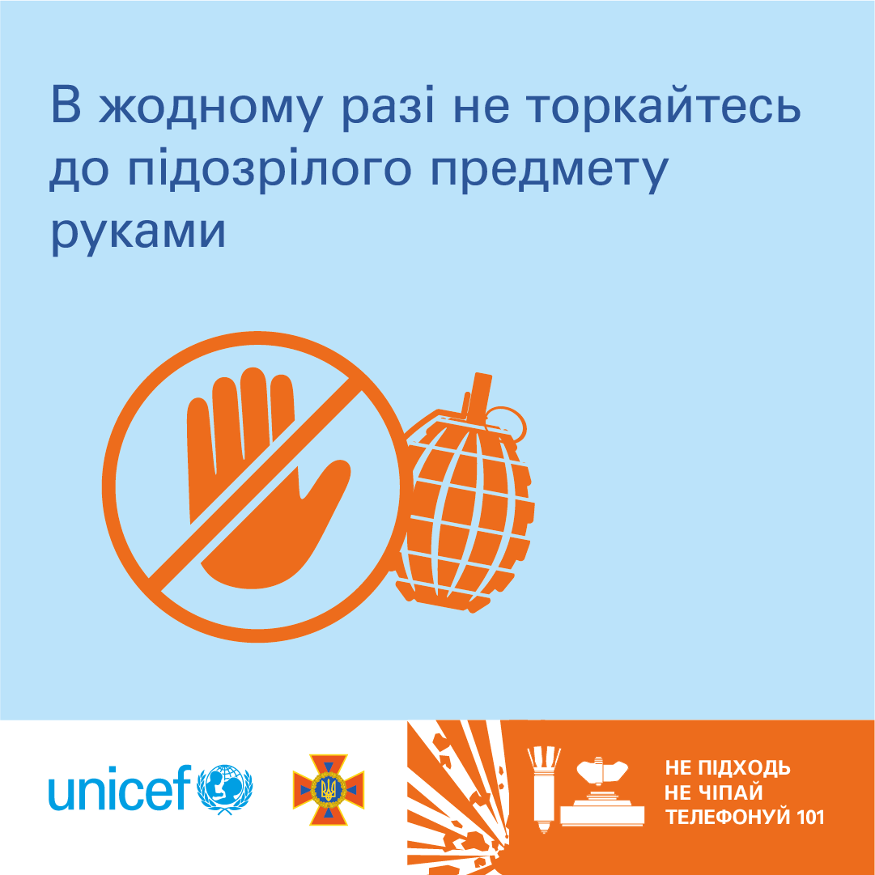

Slide 7
Лише фахівці з розмінування ДСНС України можуть визначити, чи боєприпас ще небезпечний. Снаряд, що не розірвався, може вибухнути будь-якої миті та завдати шкоди іншим людям навколо, а не тільки тому, хто проявив необачність.

Slide 8
Саме цей тип мін найчастіше зустрічається на території України в районах проведення бойових дій та є дуже небезпечним. Середній радіус ураження після вибуху — 40 метрів.

Slide 15
Тож, якщо ви знайшли вибухонебезпечний предмет або ж його уламки, особливо там, де проходили активні бойові дії, були ракетні чи артилерійські обстріли, ні в якому разі не наближайтесь до нього та не чіпайте. Це може коштувати вам життя!

Slide 21
Ціннішого за Ваше життя немає нічого в цілому світі!
Не нехтуйте, будь ласка, цими правилами!
Бережіть себе та своїх близьких!!

